Slide 1
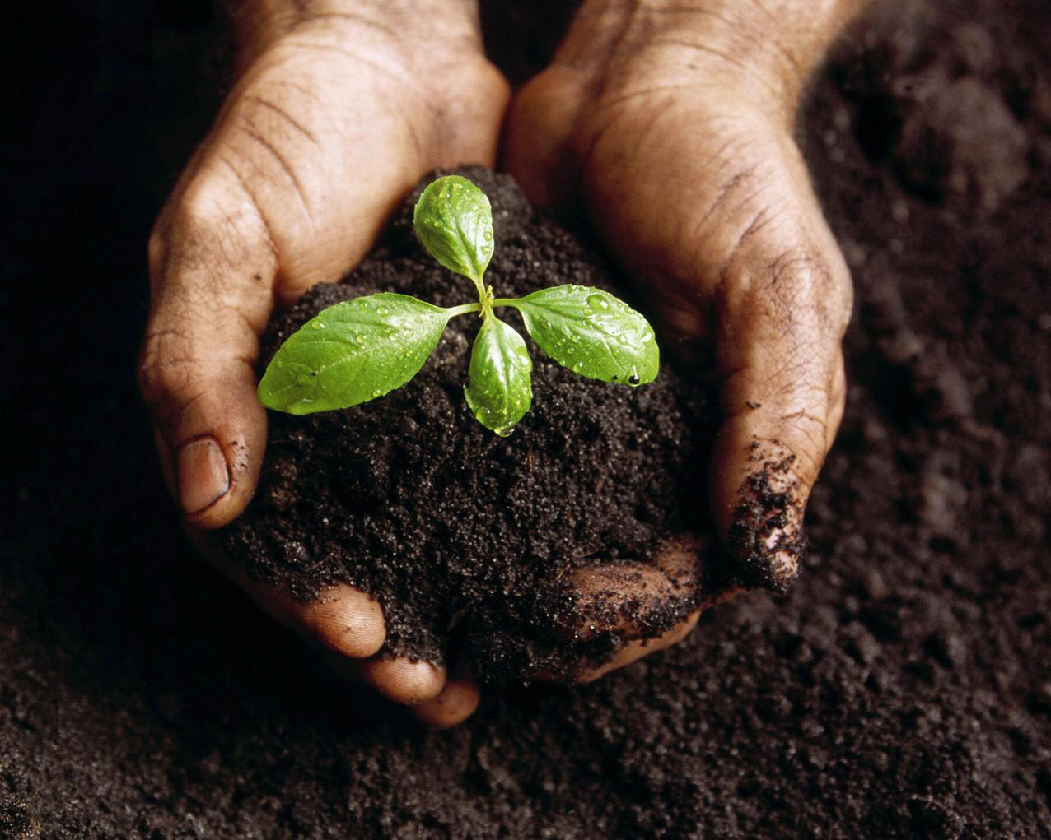
Деградация почв
Подготовила
Ученица 11-А класса
Федорук Юлия

Slide 2
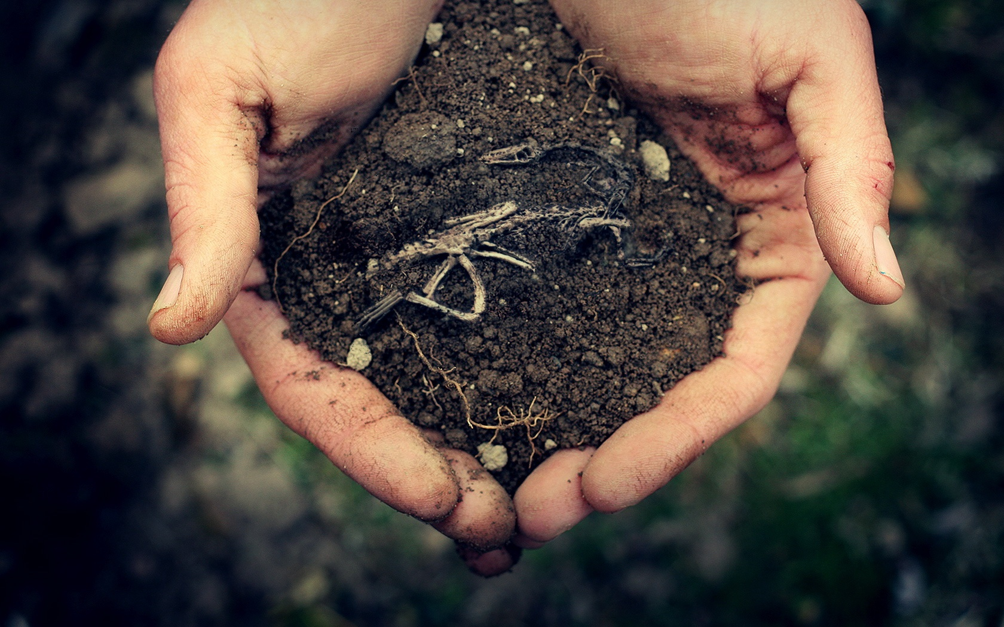
Почвы – важнейший
компонент биосферы.

Slide 3
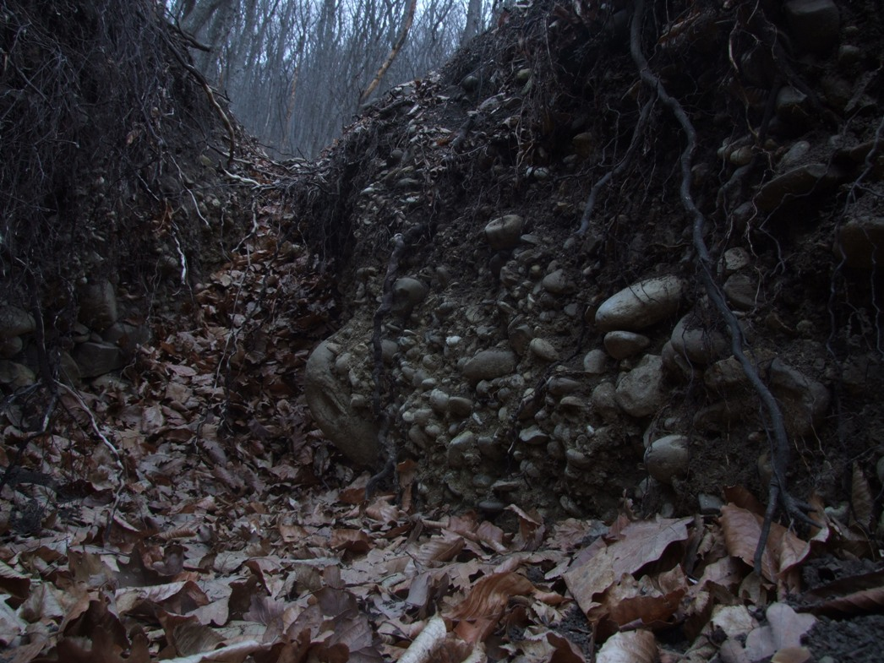
Почва - хранительница плодородия и жизни на Земле. Чтобы образовался ее слой толщиной в 1 см необходимо 100 лет.

Slide 4
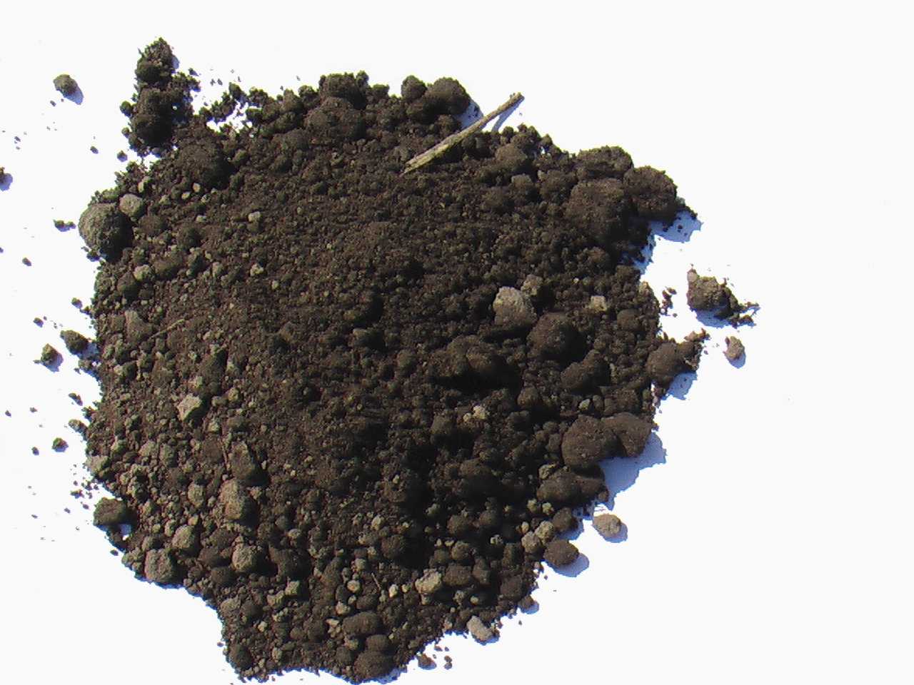
Но он может быть потерян всего за один сезон бездумной эксплуатации земли человеком. По оценкам геологов, до того, как человек начал заниматься сельскохозяйственной деятельностью, реки ежегодно сносили в океан 9 млрд. т почвы.

Slide 5
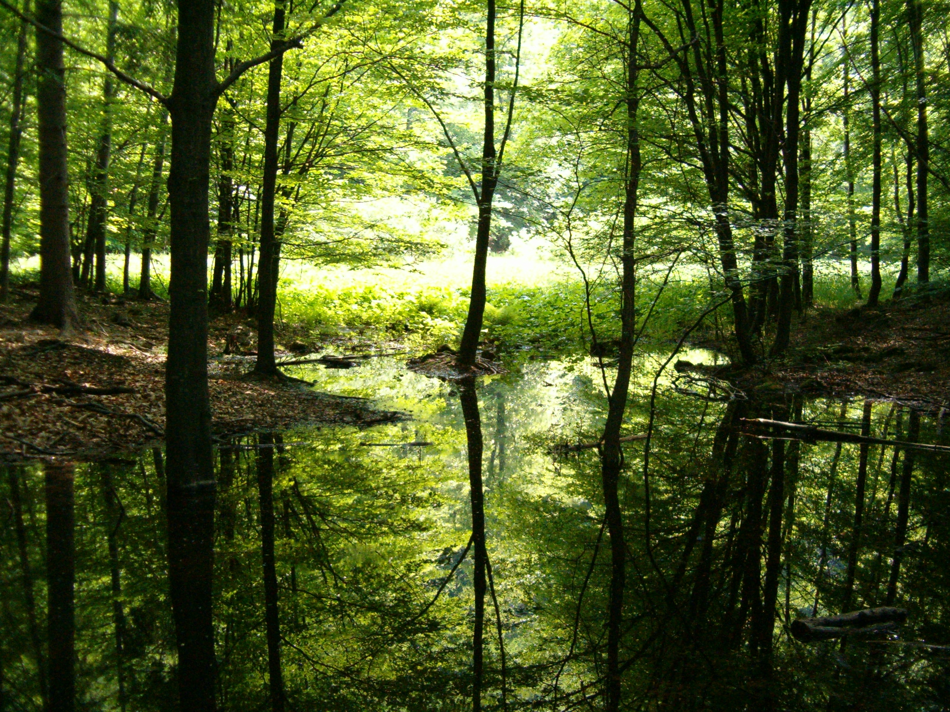
Деградация почв — это совокупность процессов, которые приводят к изменению функций почвы, количественному и качественному ухудшению её свойств, постепенному ухудшению и утрате плодородия.

Slide 6
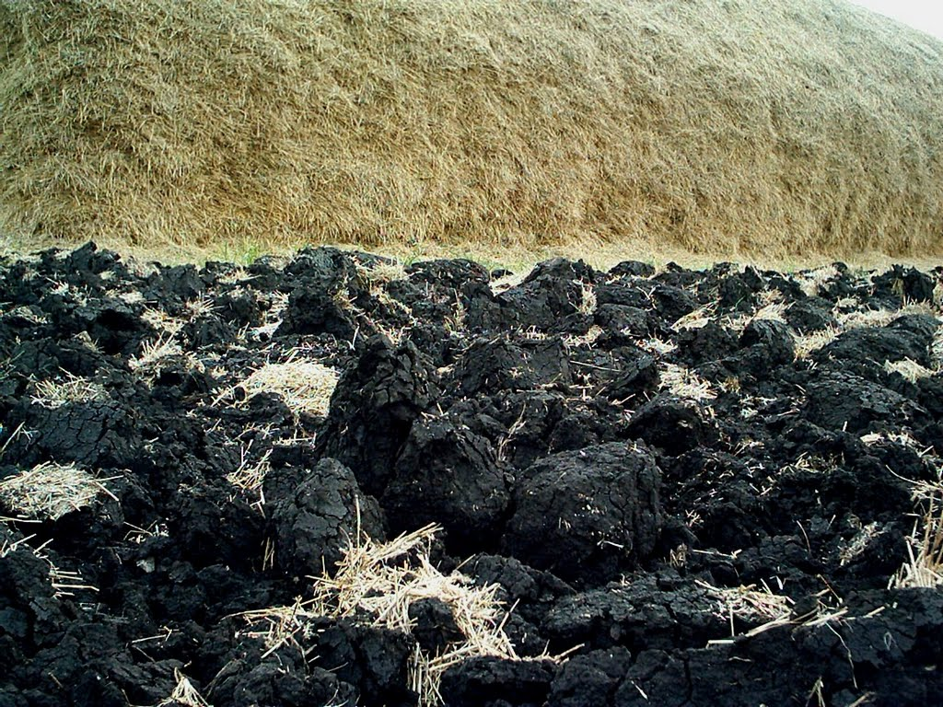
Выделяются следующие наиболее существенные типы деградации почв:
технологическая (в результате долгого использования)
эрозия почвы
засоление
заболачивание
загрязнение почв
опустынивание

Slide 7
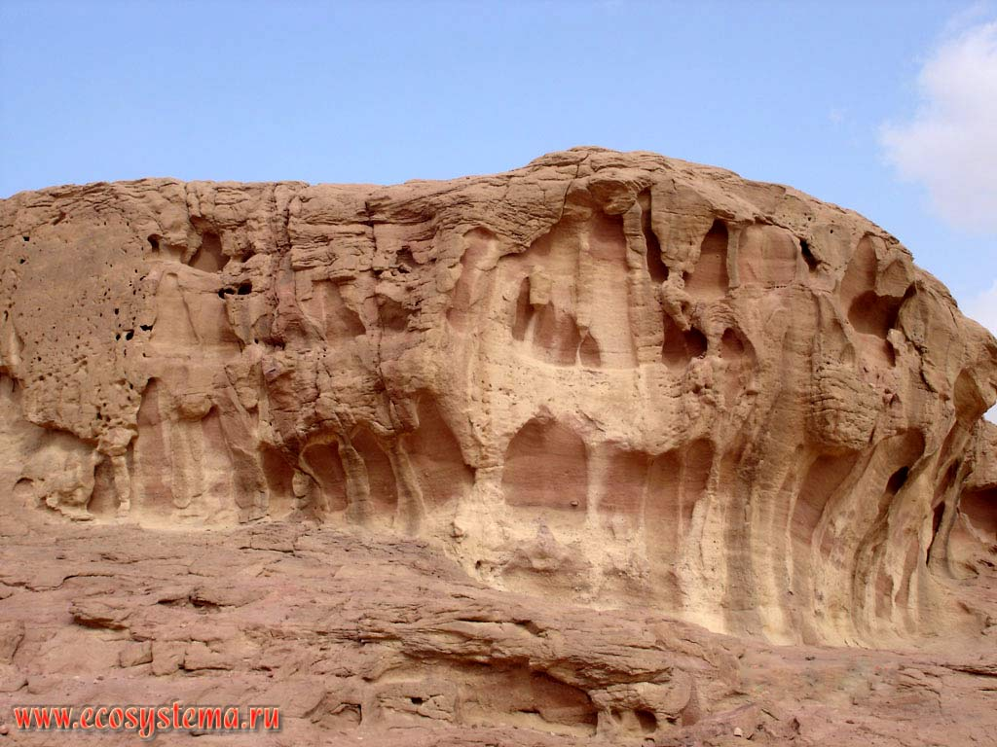
Эрозия почвы
разрушение и снос верхних наиболее плодородных горизонтов почвы.

Slide 8
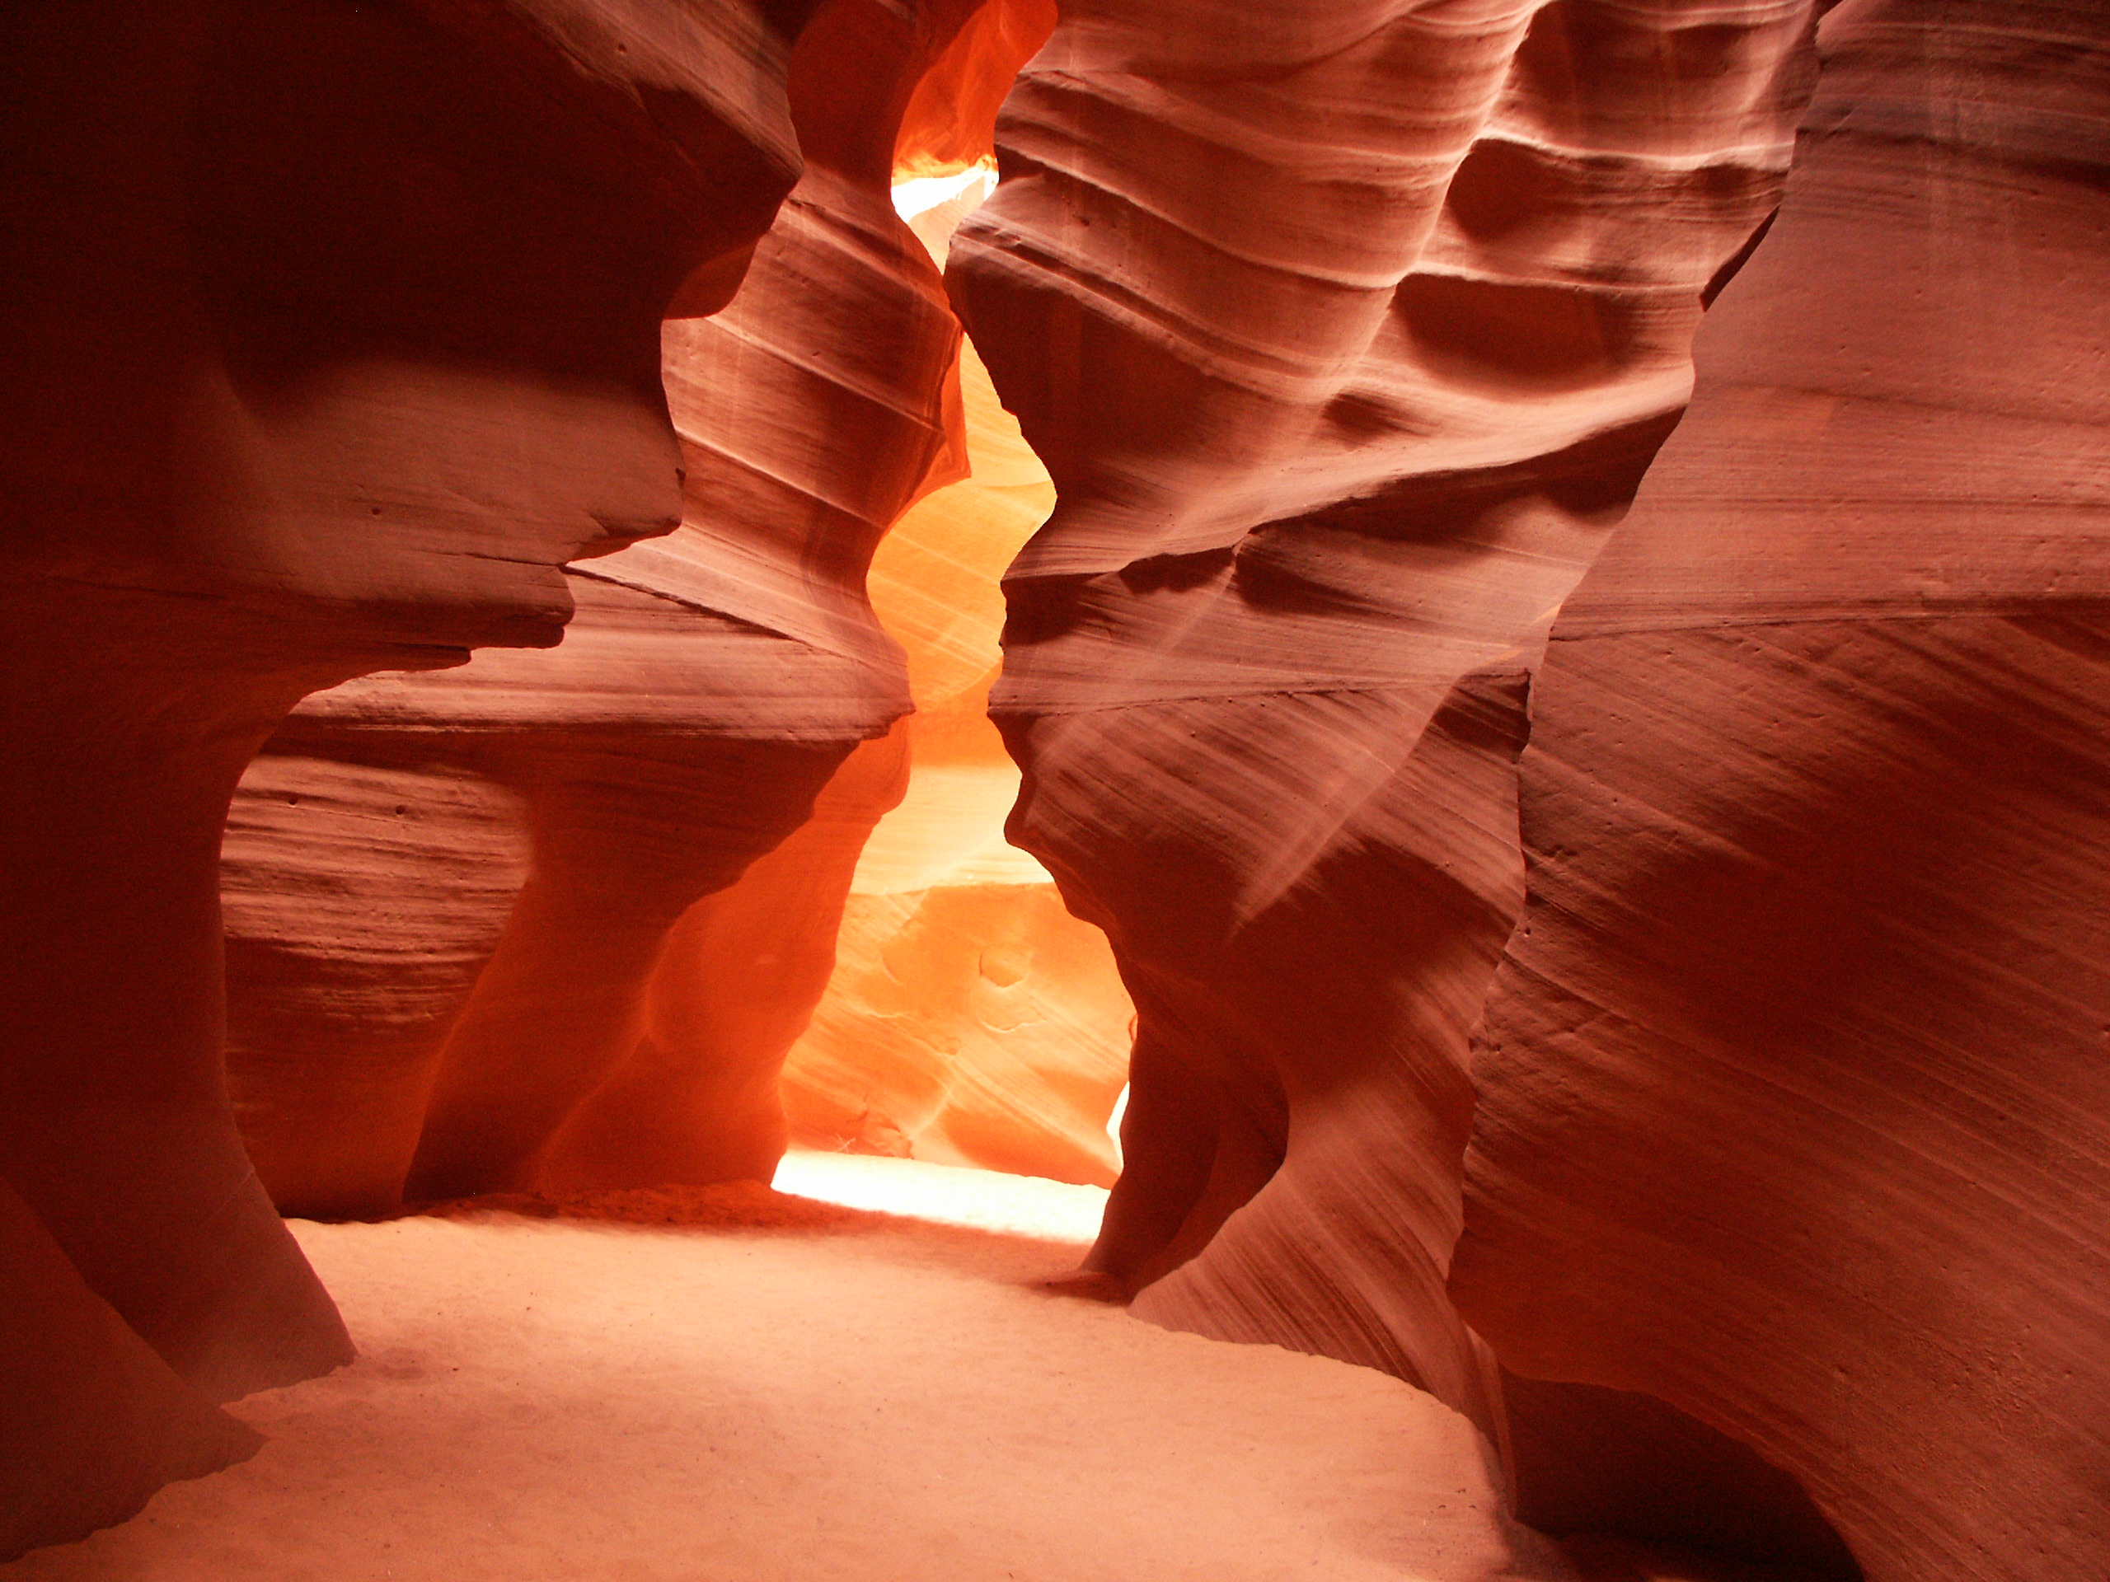
Естественная эрозия может существенно усиливаться в результате человеческой деятельности.

Slide 9
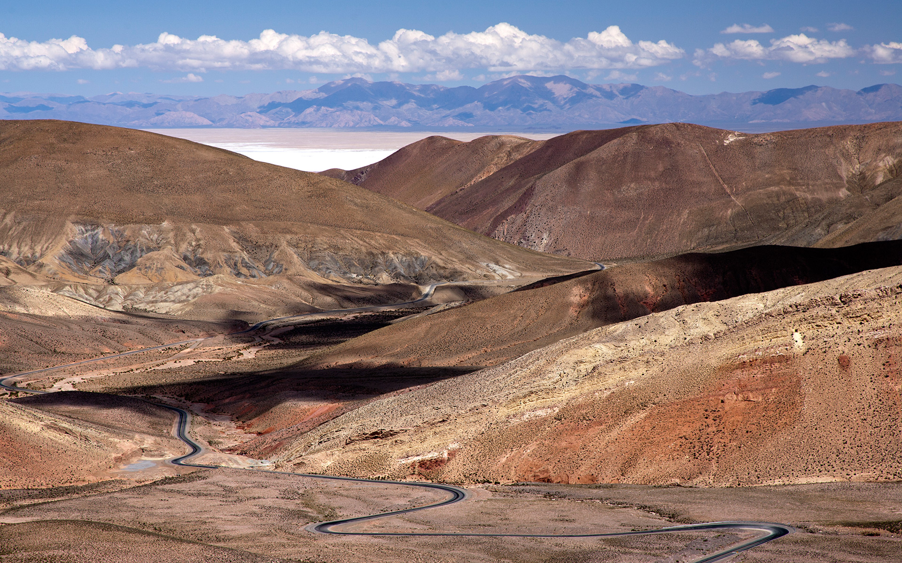
Ежегодно 75 млрд. т почвы выносятся с суши (большинство с сельскохозяйственных полей) в результате ветровой или водной эрозии.

Slide 10
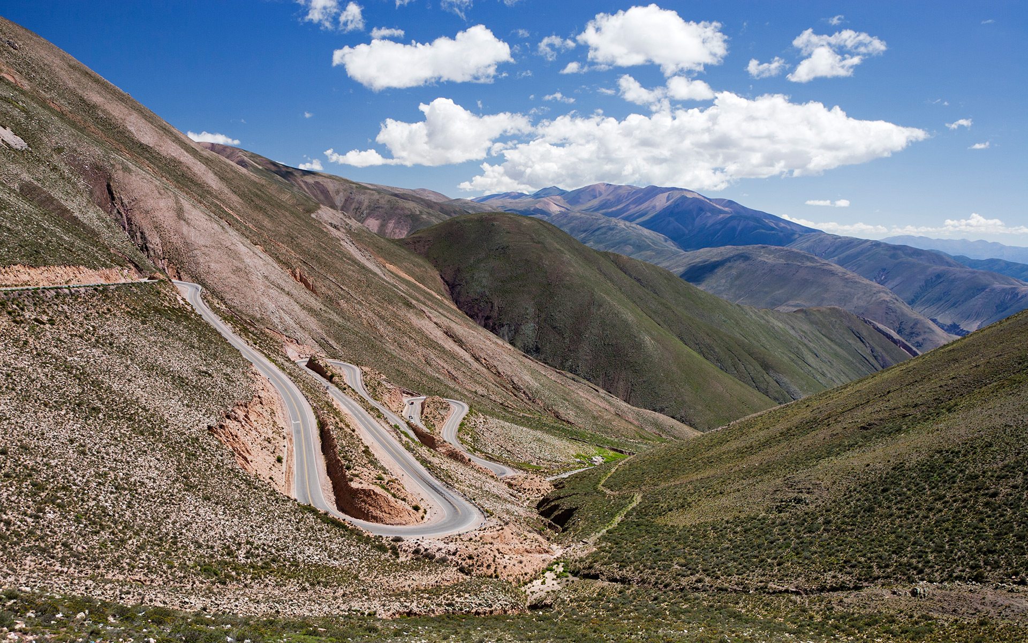
В Европе скорость эрозии почвы оценивается в 17 т га год что значительно превышает скорость формирования почвы, которую оценивают в 1 т га год.

Slide 11
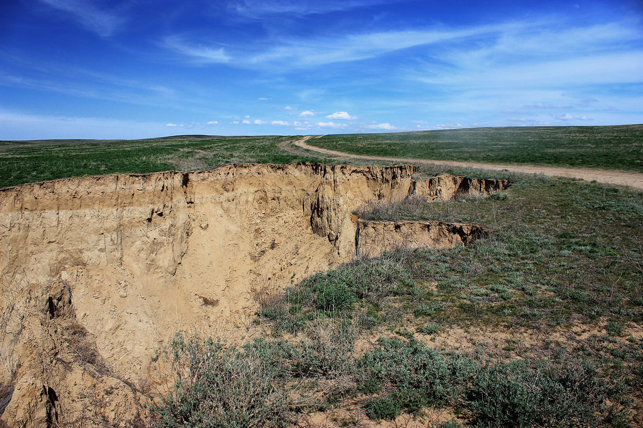
Эрозия оказывает воздействие на 46% Европейских почв, причем очень сильные пыльные бури могут выносить 20-40 т почвы га. что в 20-40 раз превышает объемы естественного восстановления.

Slide 12
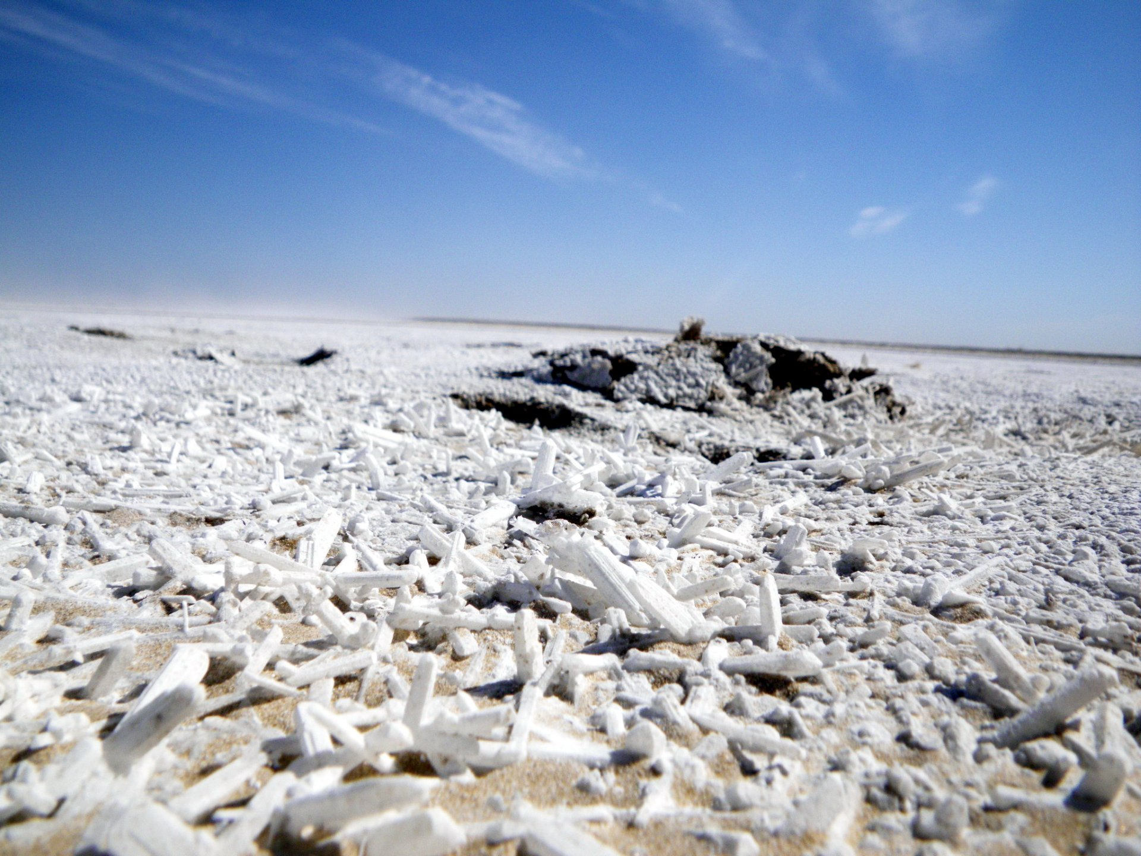
Засоление почв — процесс накопления вредных для растений солей в почве, главным образом хлористого и сернокислого натрия (хлориды, сульфаты, карбонаты).

Slide 13
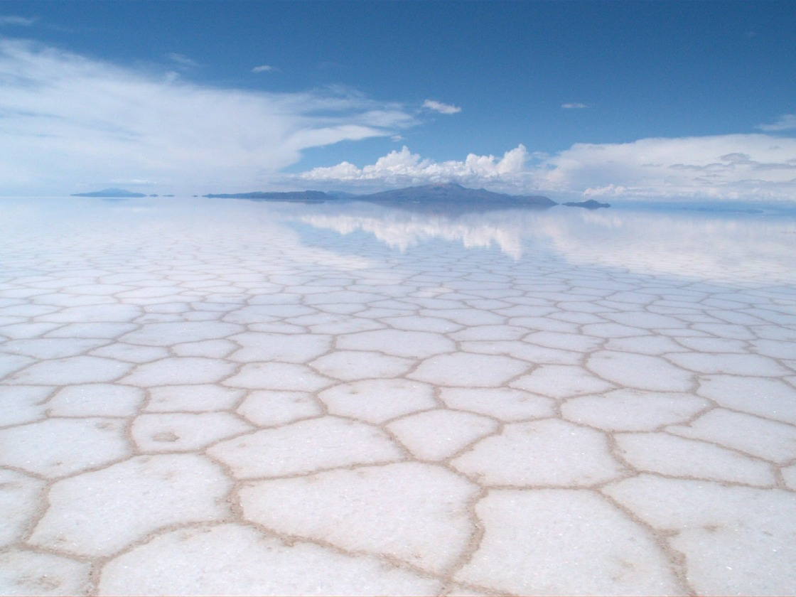
Засоленными считаются горизонты почвы с содержанием солей более 0,25%.

Slide 14
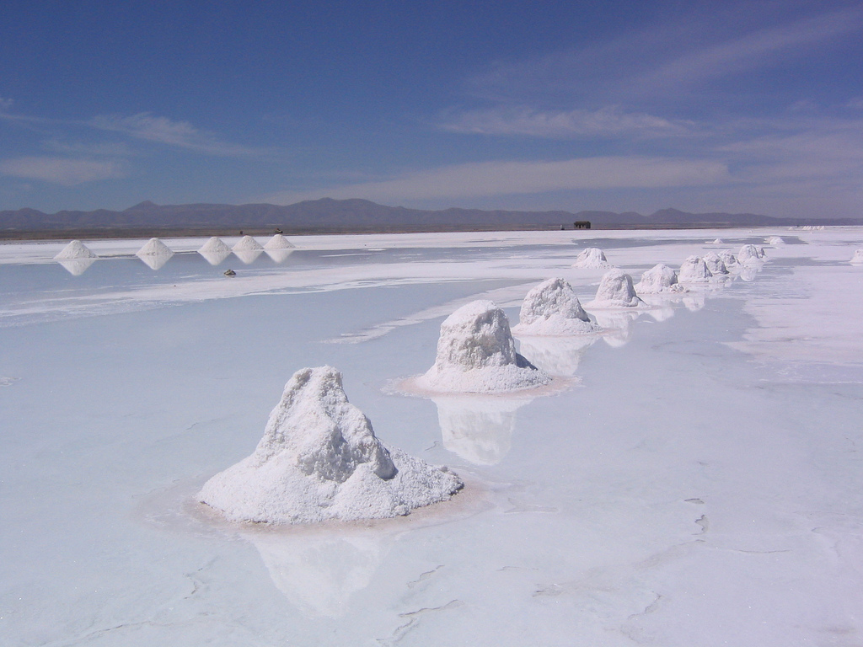
В природных условиях засоление почв происходит в засушливых районах Поволжья, юга Украины, Южного Казахстана и Средней Азии, обычно в понижениях рельефа (солончаки, некоторые группы солонцов).

Slide 15
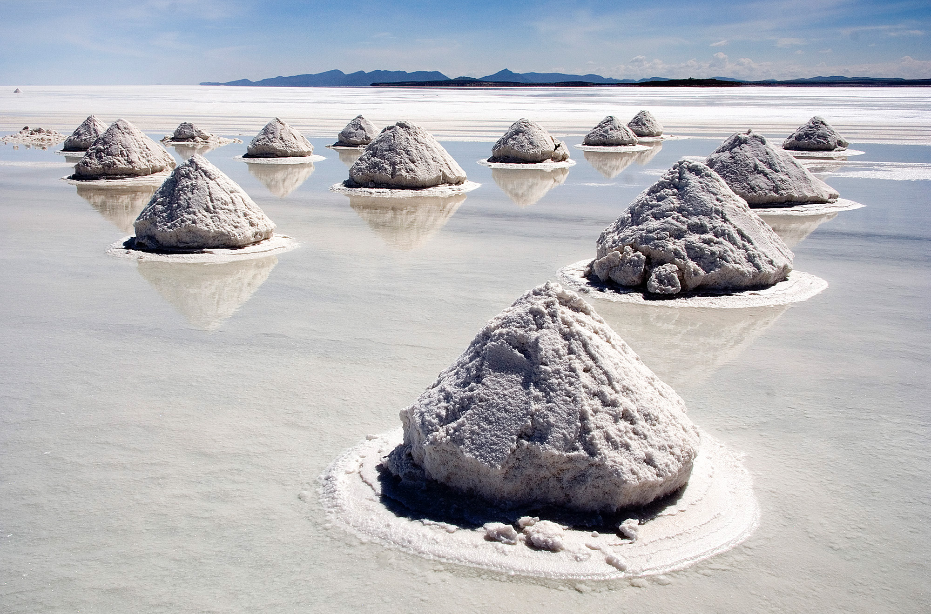
Солончак — тип почвы, характеризующийся наличием в верхних горизонтах легкорастворимых солей в количествах, препятствующих развитию большинства растений

Slide 16
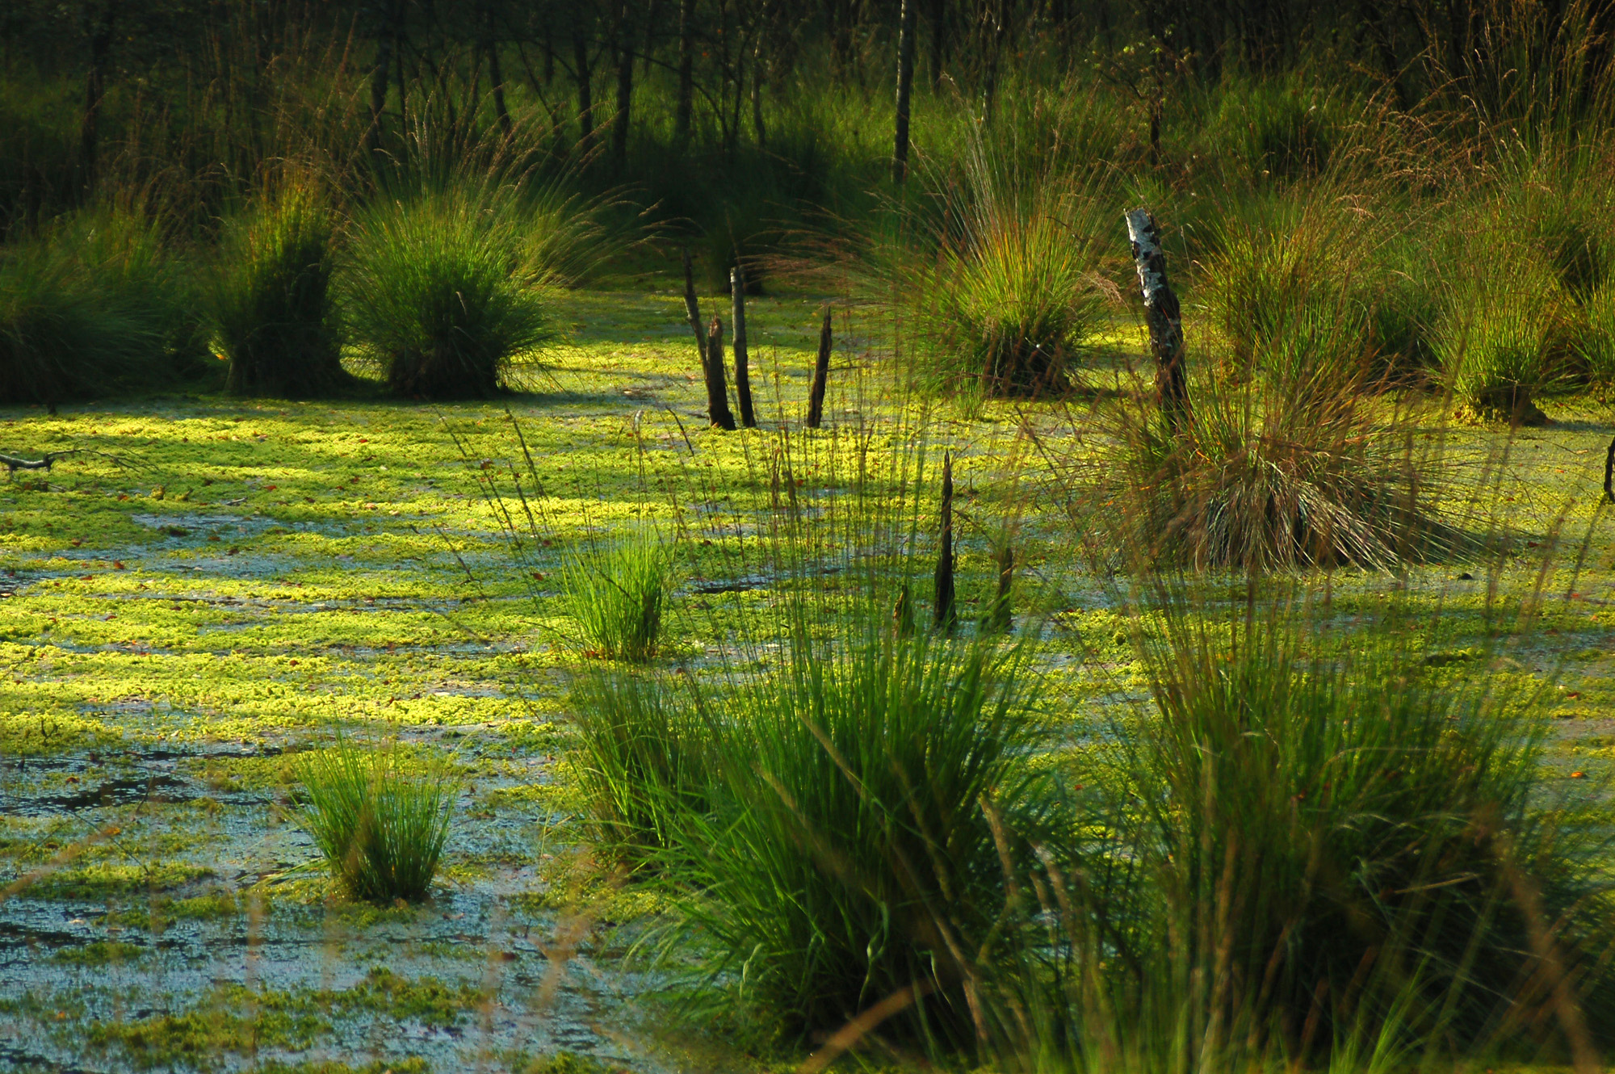
Болото — участок суши (или ландшафта), характеризующийся избыточным увлажнением, повышенной кислотностью и низкой плодородностью почвы, выходом на поверхность стоячих или проточных грунтовых вод, но без постоянного слоя воды на поверхности

Slide 17
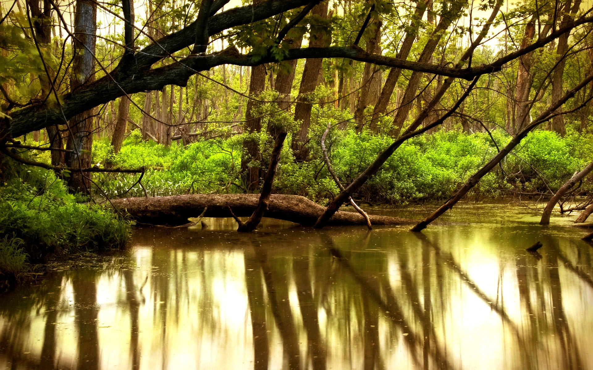
Для болота характерно отложение на поверхности почвы неполно разложившегося органического вещества, превращающегося в дальнейшем в торф. Слой торфа в болотах не менее 30 см, если меньше, то это заболоченные земли

Slide 18
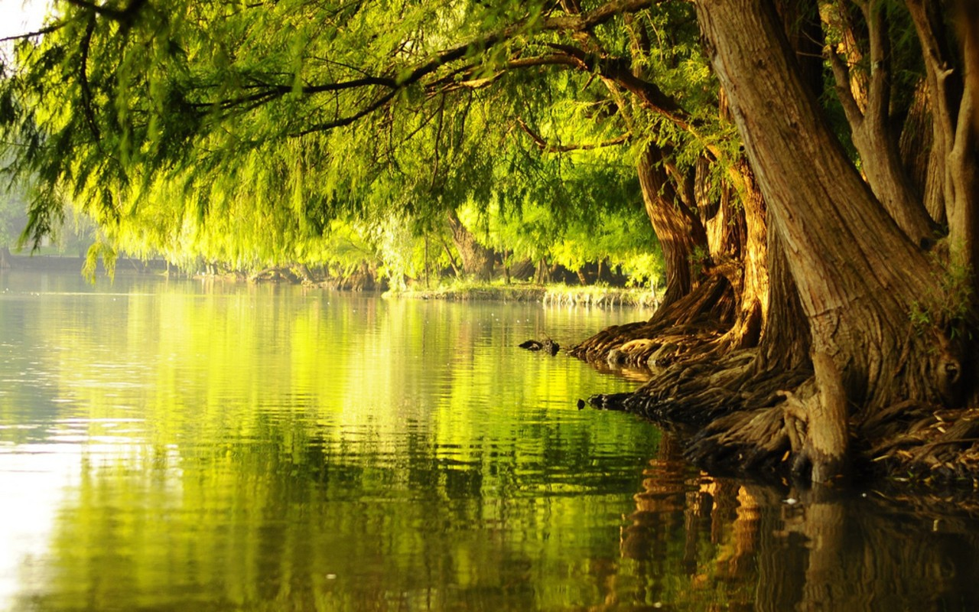
Болота возникают двумя основными путями: из-за заболачивания почвы или же из-за зарастания водоёмов. Заболачивание может происходить по вине человека, например, при возведении дамб и плотин для прудов и водохранилищ.

Slide 19
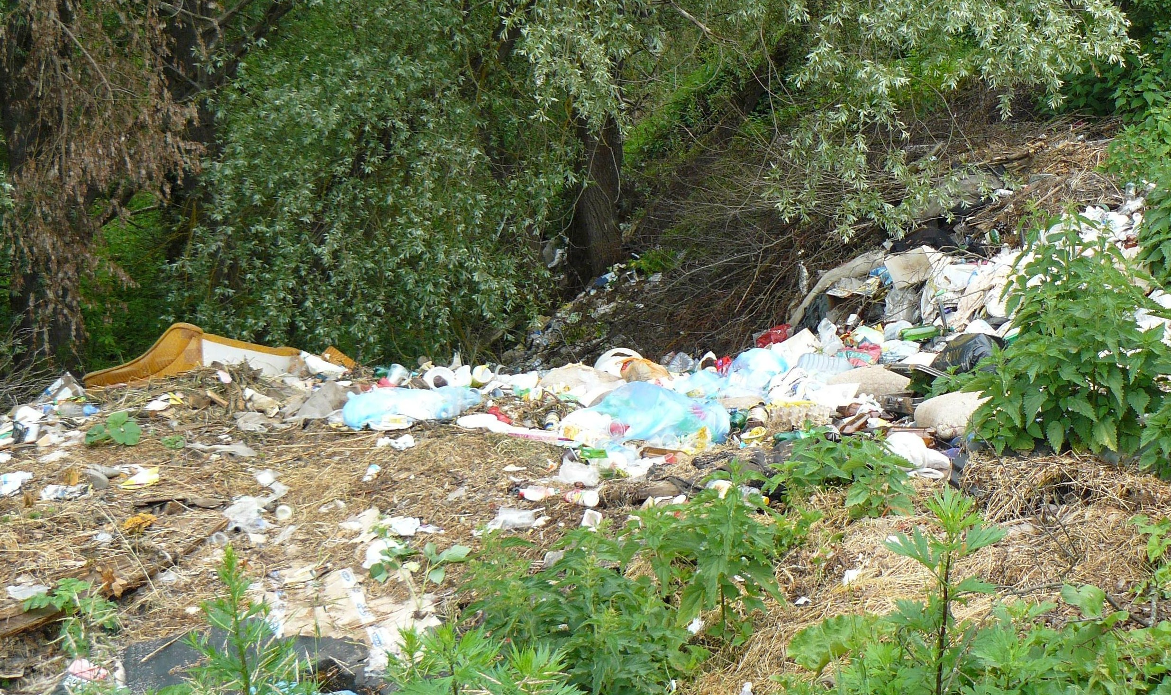
Загрязнение почвенного покрова происходит практически при всех видах хозяйственной деятельности человека

Slide 20
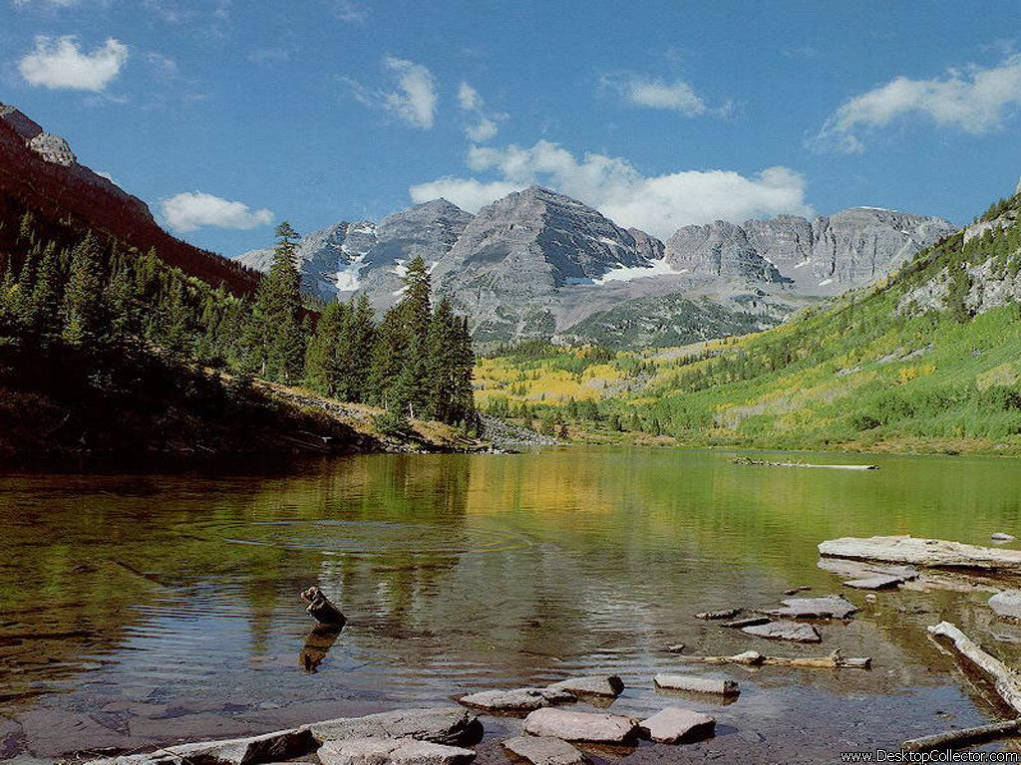
Классификация источников загрязнения почвы:
Промышленные предприятия
Жилые дома и коммунально-бытовые предприятия
Сельское хозяйство
Загрязнение почвы тяжелыми металлами

Slide 21
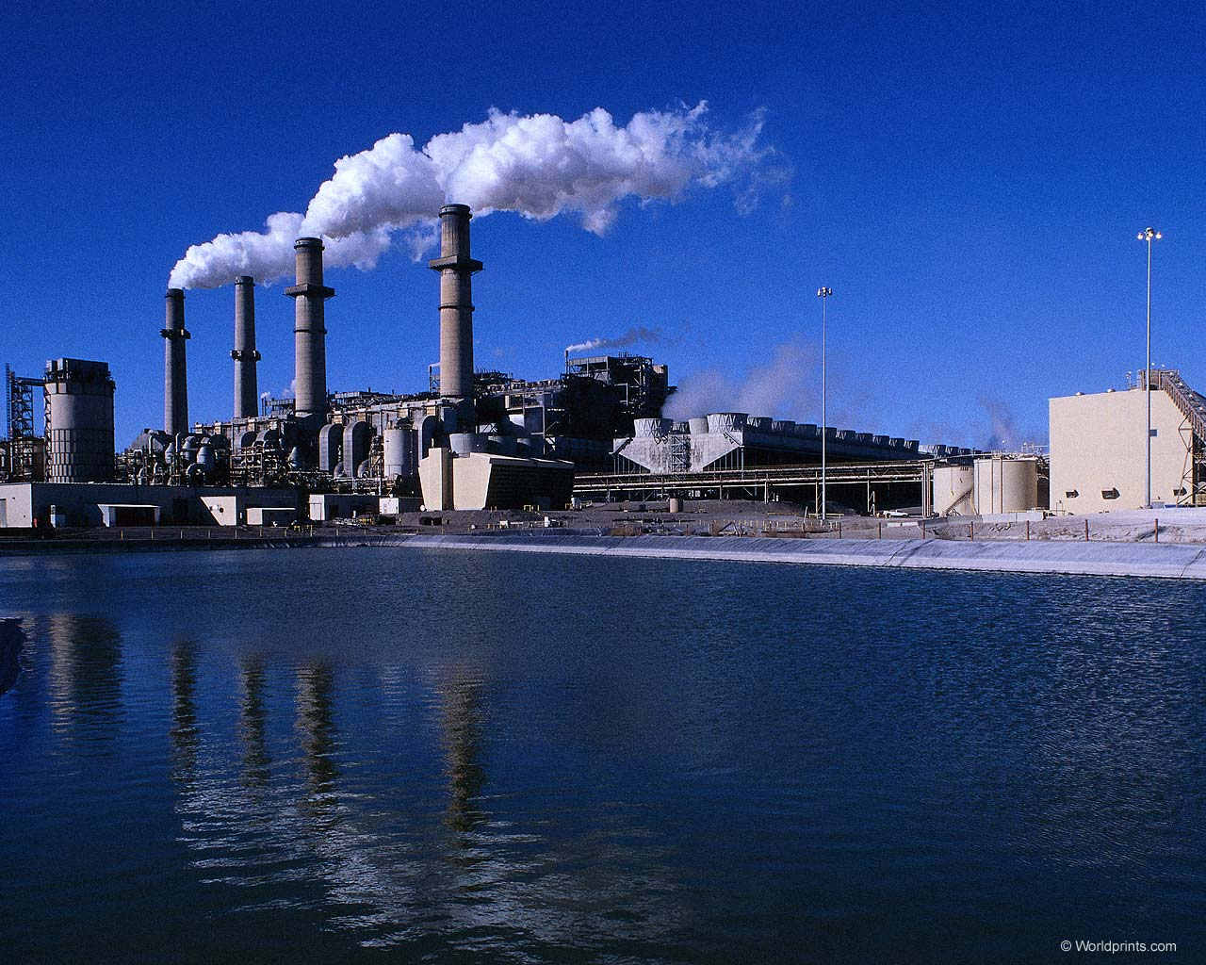
Промышленные предприятия
В твердых и жидких промышленных отходах постоянно присутствуют вещества, способные оказывать токсическое воздействие на живые организмы и растения.

Slide 22
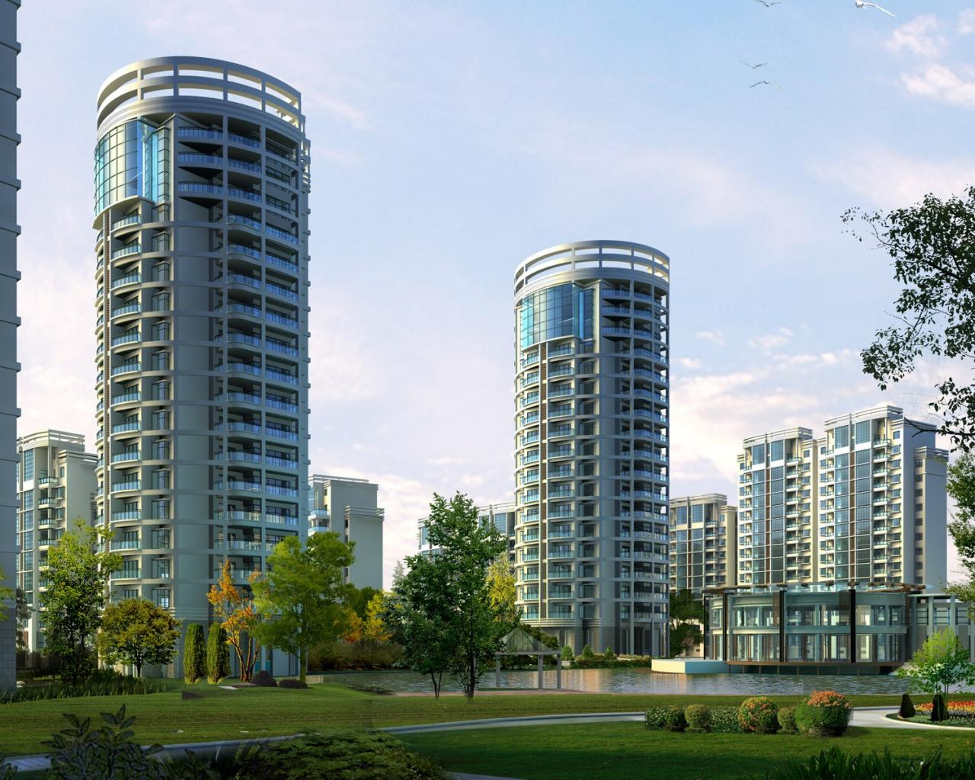
Жилые дома и коммунально-бытовые предприятия
В составе загрязняющих веществ этой категории источников преобладают бытовой мусор, пищевые отходы, строительный мусор и т.п.

Slide 23
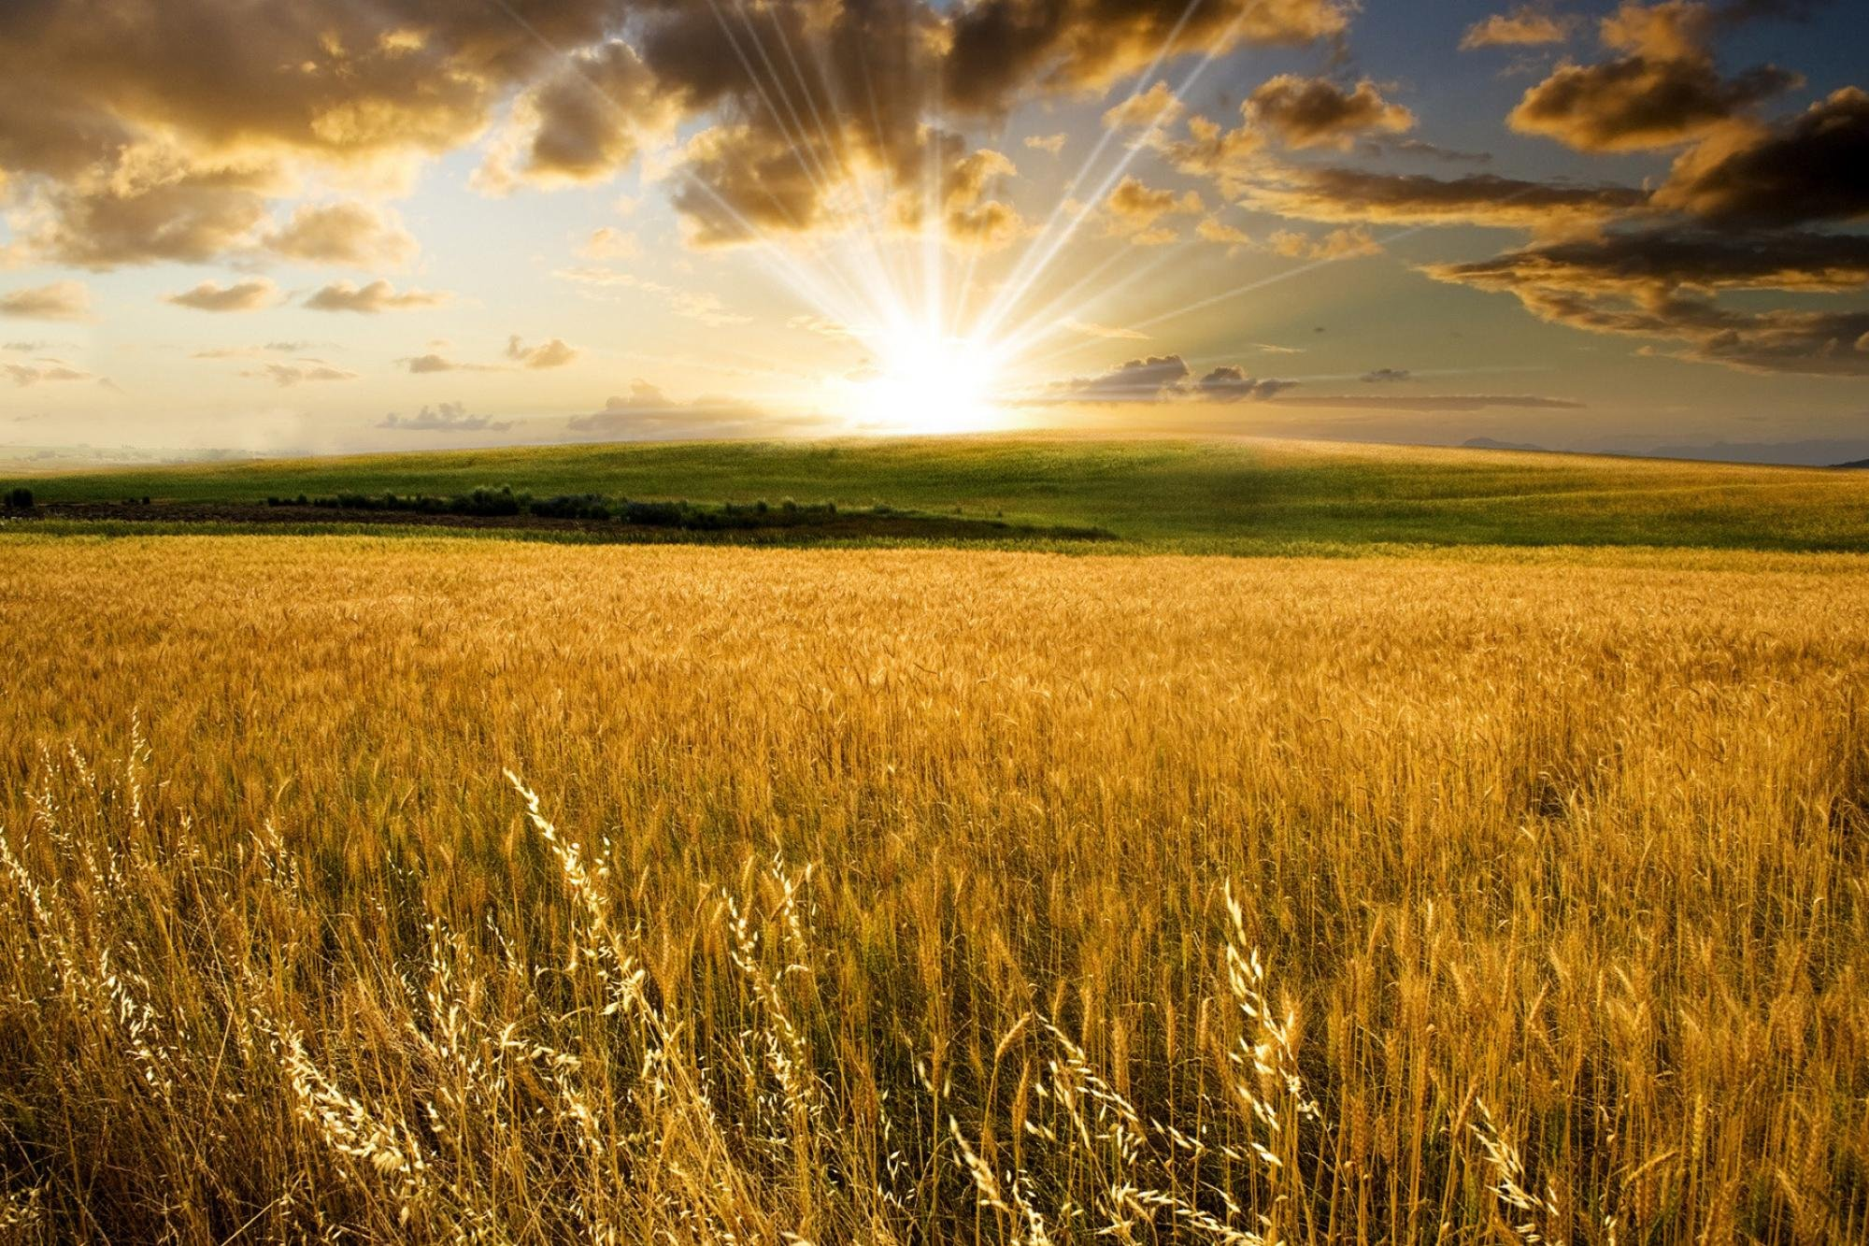
Сельское хозяйство
Загрязнение почвы в сельском хозяйстве происходит вследствие внесения огромных количеств минеральных удобрений и ядохимикатов.

Slide 24
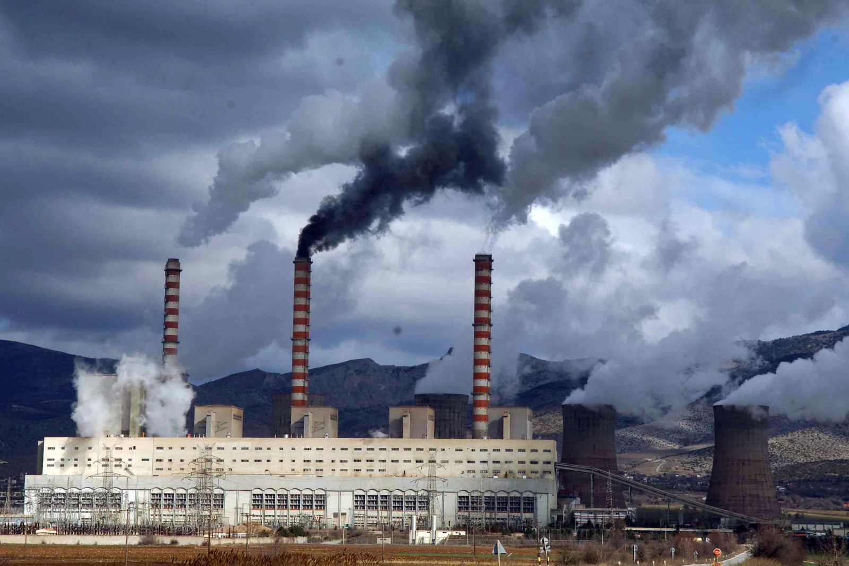
Загрязнение почвы тяжелыми металлами
Тяжелыми металлами называют цветные металлы, плотность которых больше плотности железа. К ним относятся свинец, медь, цинк, никель, кадмий, кобальт, хром, ртуть

Slide 25
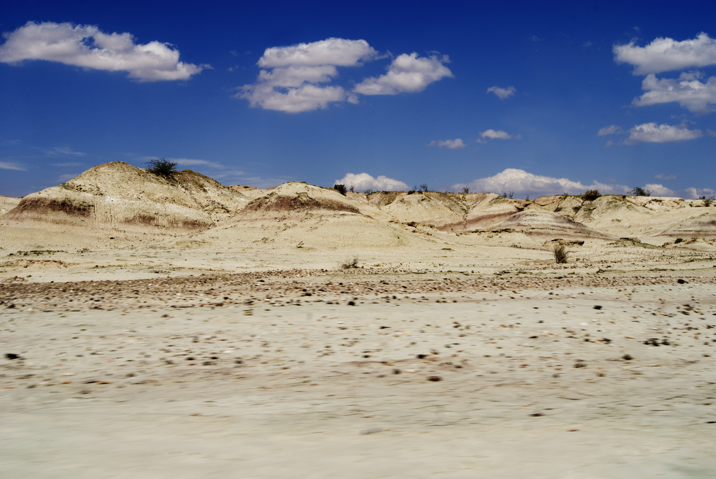
Опустыниванием называют процесс, в результате которого уменьшается продуктивность земель, подверженных засухе.

Slide 26
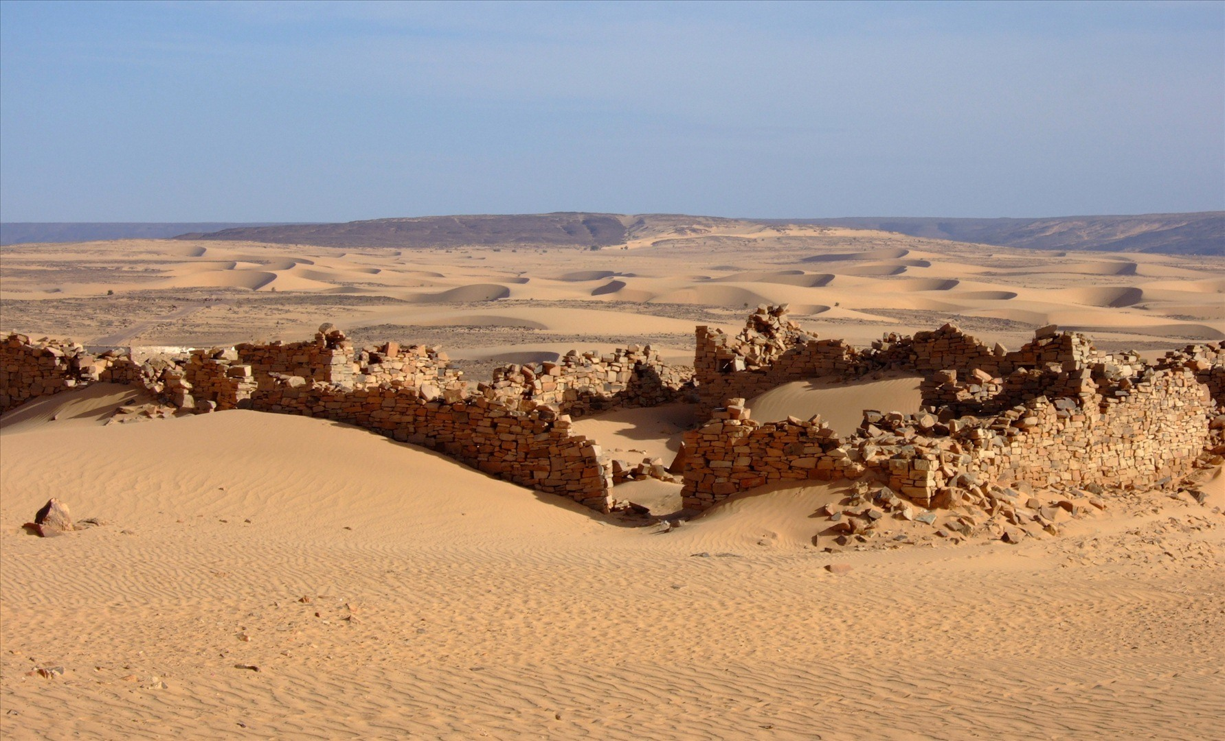
Опустынивание может происходить вследствиe сведения лесов, нерационального землепользования, засухи, перевыпасов, нерационального орошения (заболачивания и засоления), деградации почв и других причин.

Slide 27
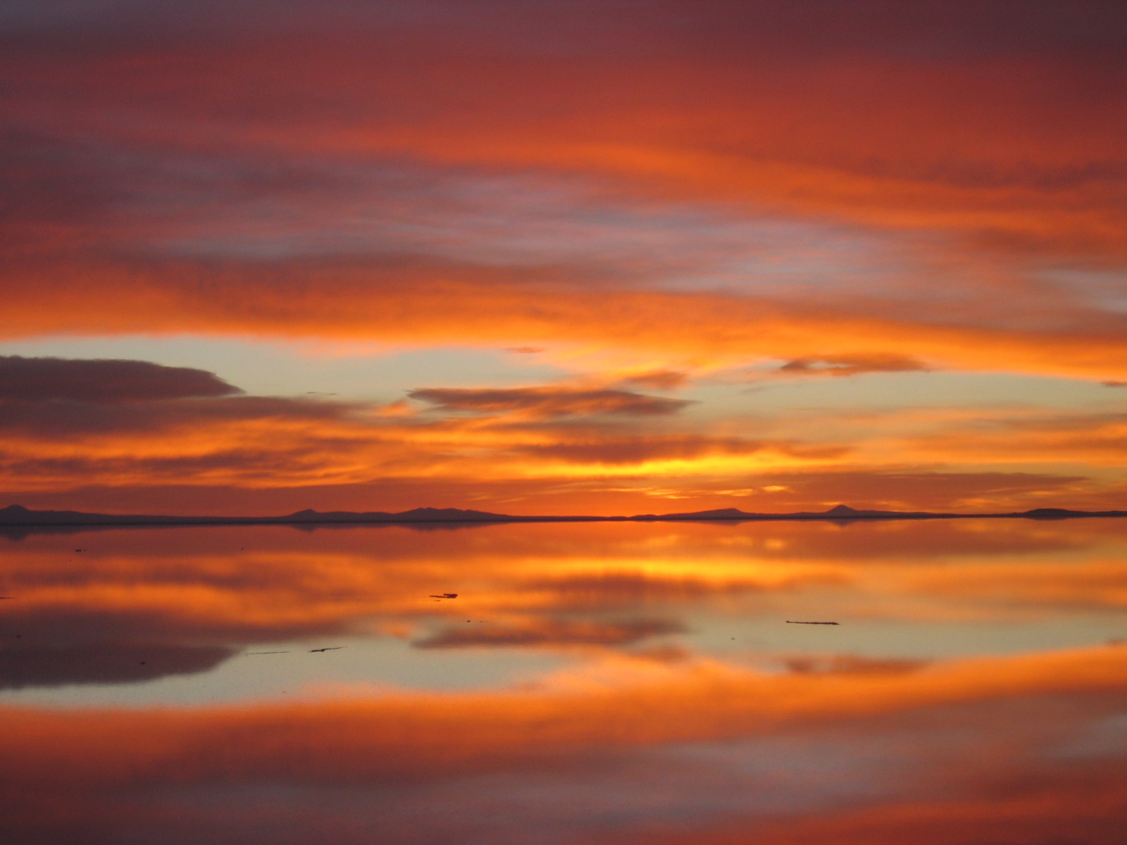
Спасибо за внимание!

